Slide 1



Healthiness of data
Wojciech Adamek, Dominika Maślanka, Jakub Walecki, Jacek Zalewski

Slide 2
Cele projektu
Oczyszczenie dostarczanych danych
Elastyczne narzędzia analizy
Dobra dostępność wyników
Wygodny interfejs użytkownika
Modułowość i łatwa rozszerzalność

Slide 3
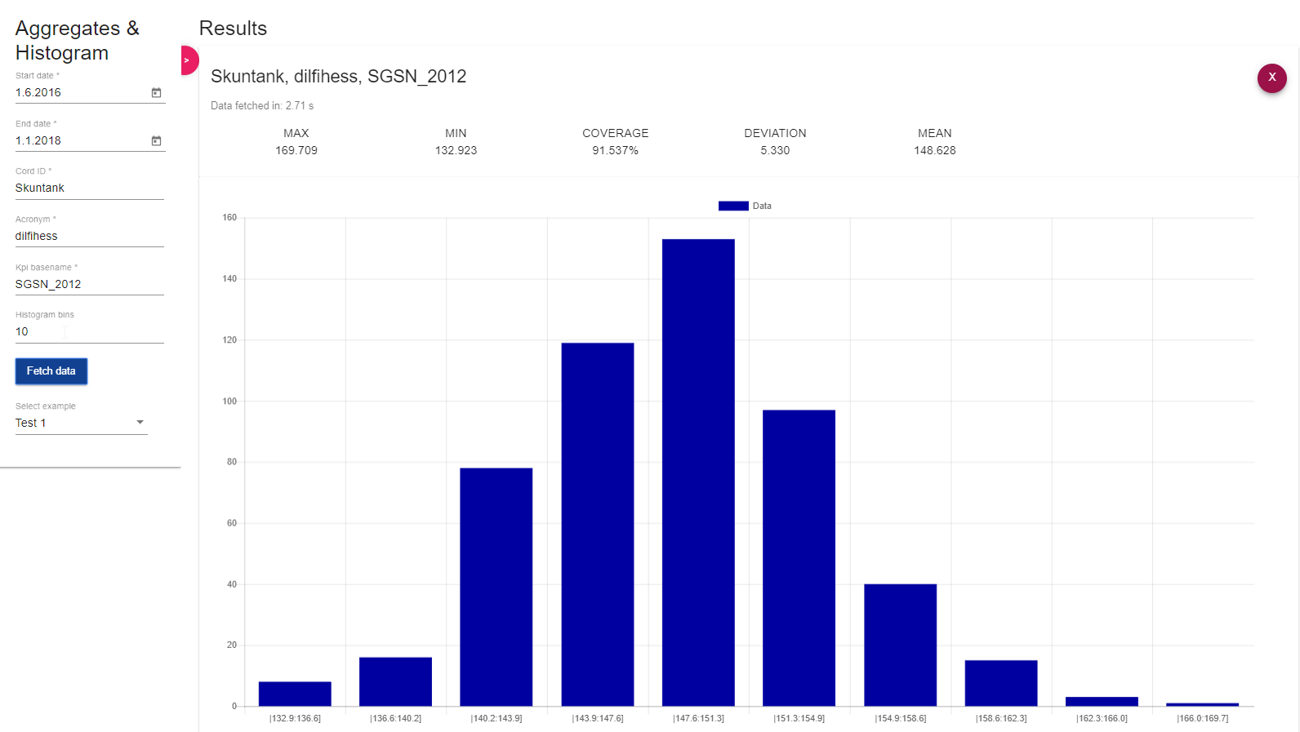
Agregaty i histogramy

Slide 4
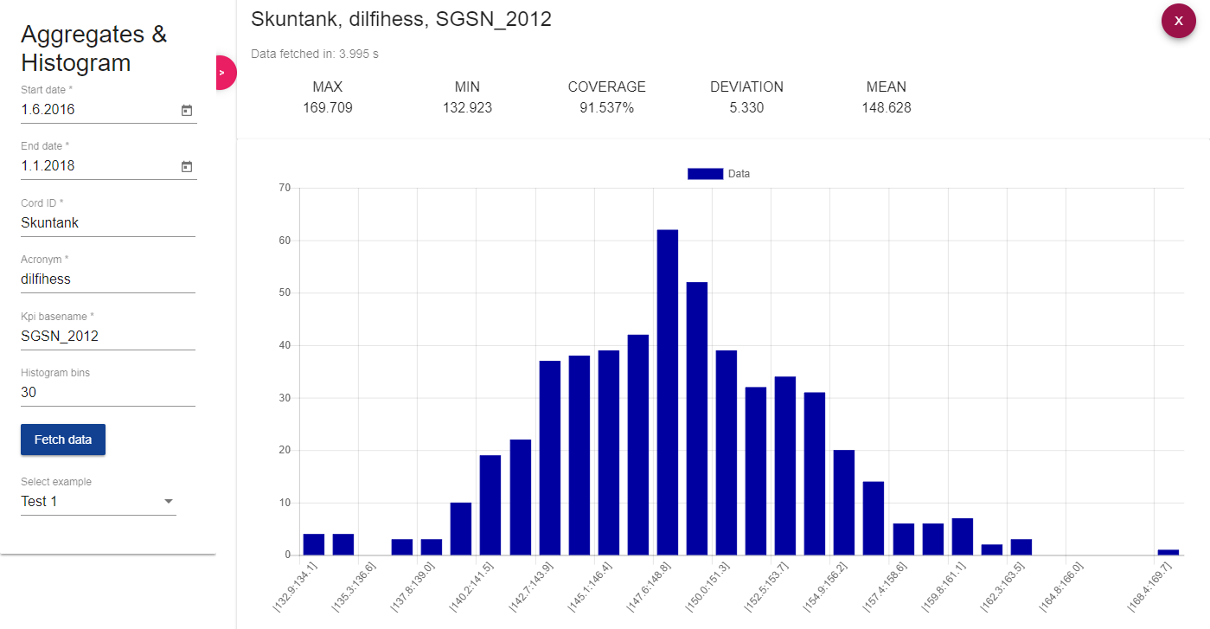
Agregaty i histogramy

Slide 5
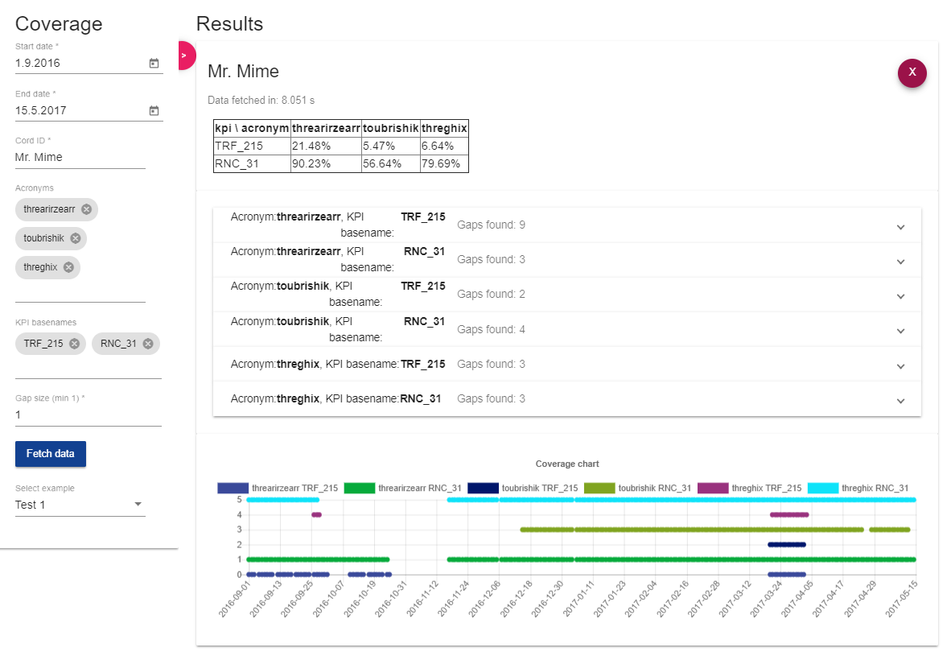
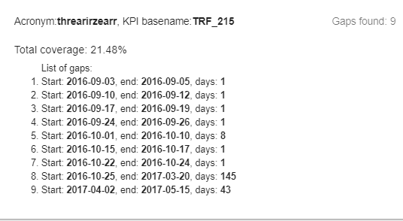
Pokrycie

Slide 6
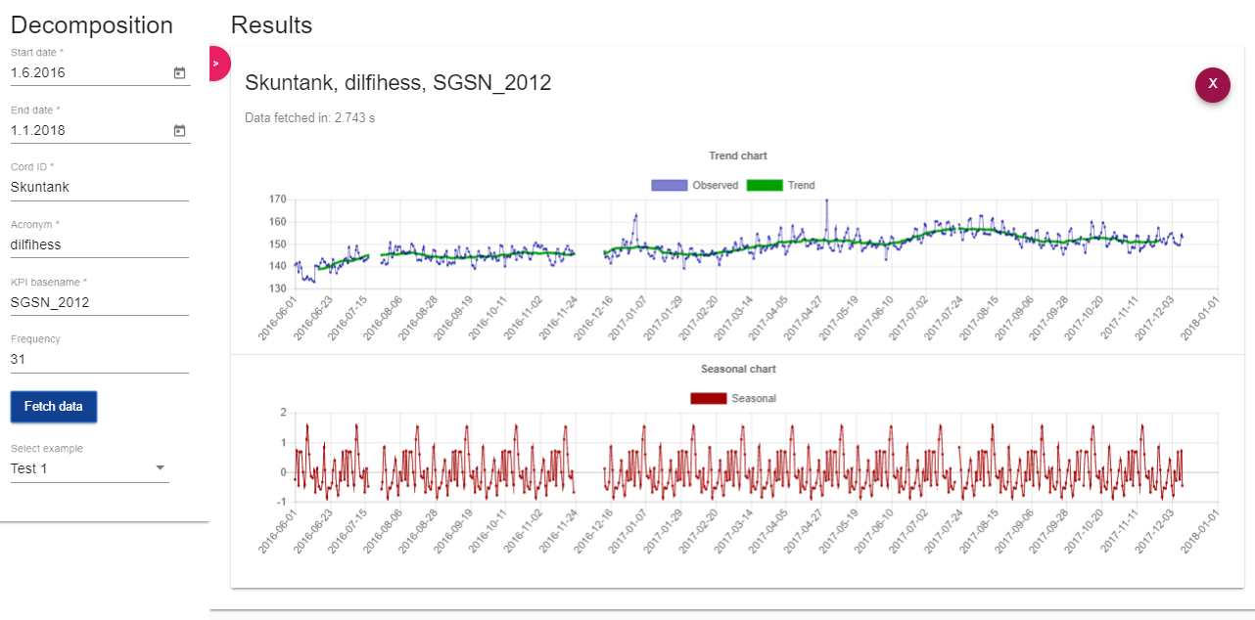
Dekompozycja

Slide 7
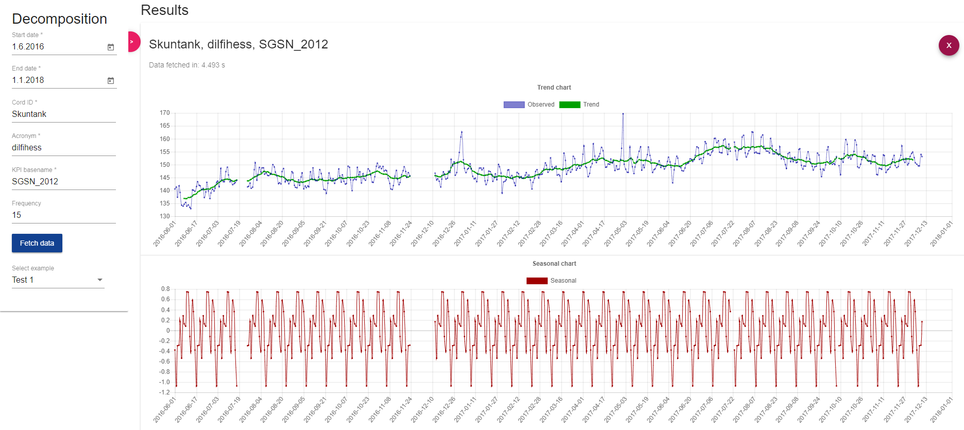
Dekompozycja

Slide 8
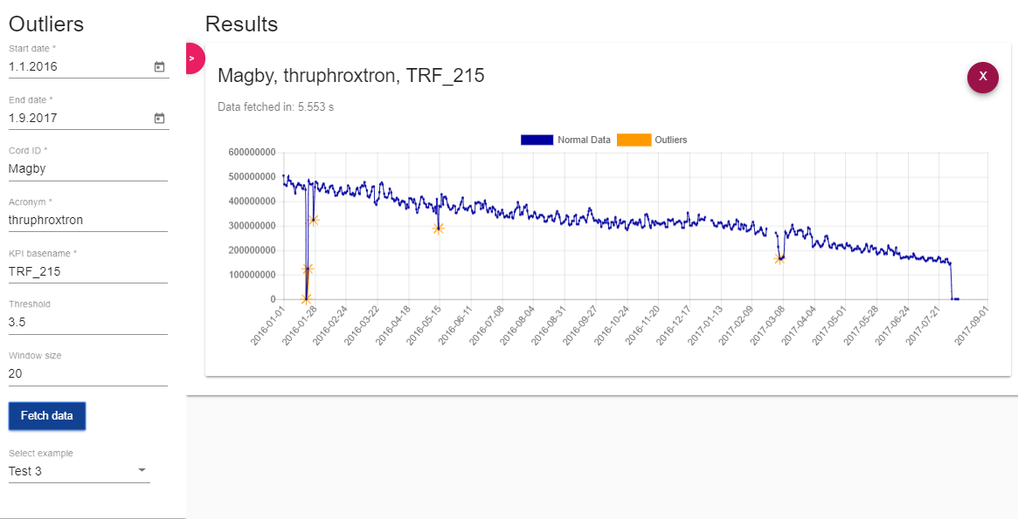
Dane odstające

Slide 9
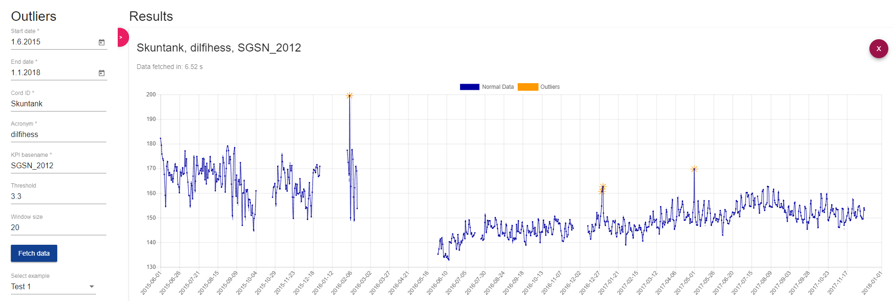
Dane odstające

Slide 10
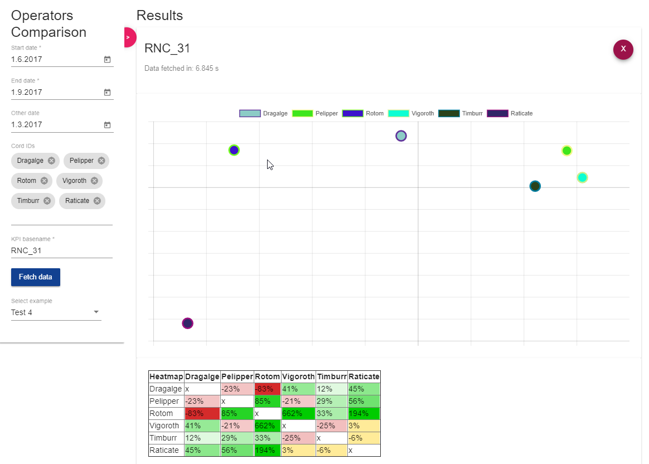
Analiza porównawcza

Slide 11
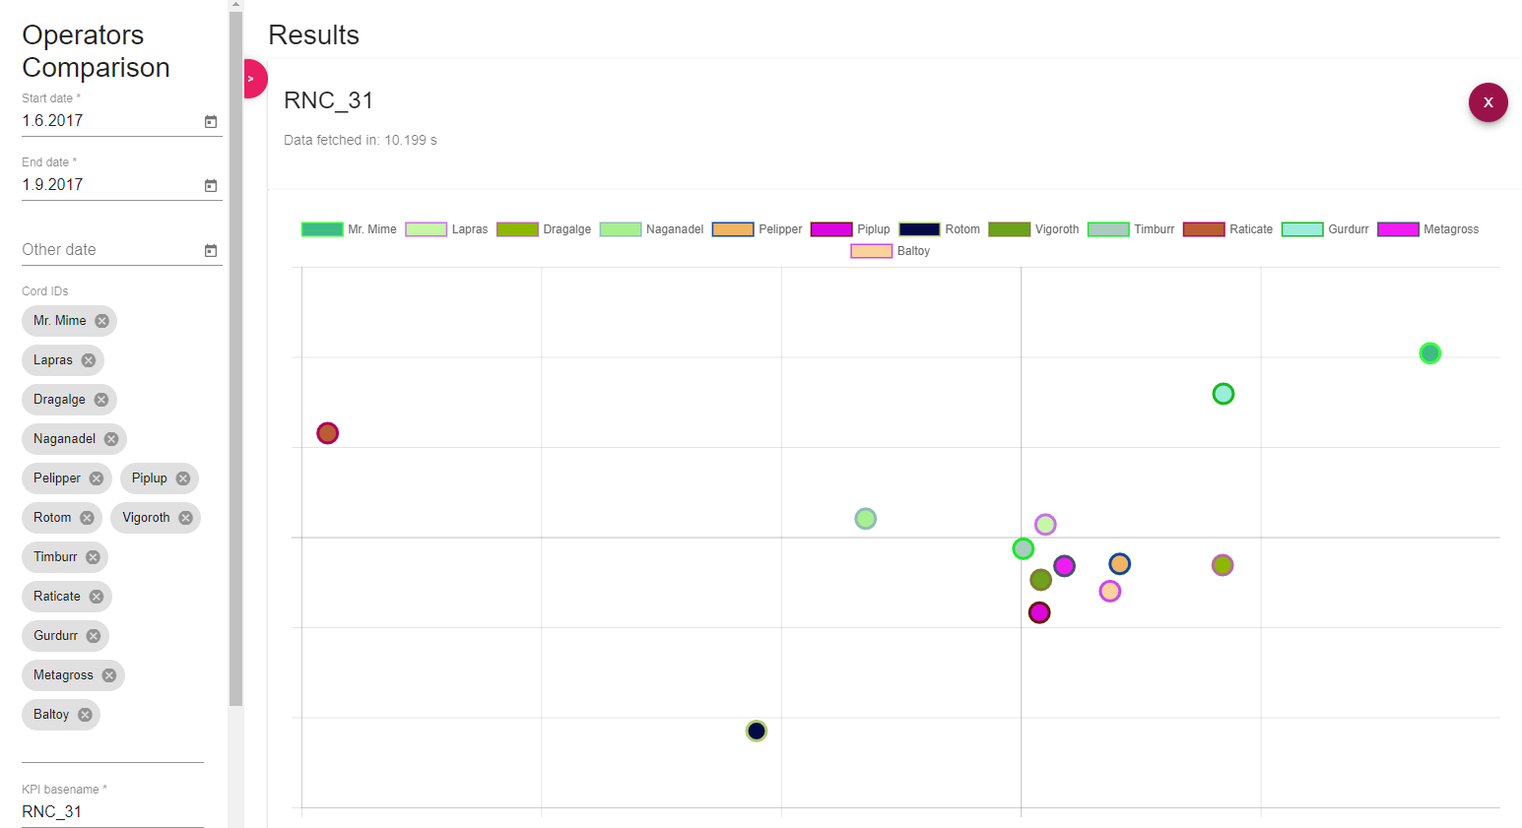
Analiza porównawcza

Slide 12






Użyte technologie

Slide 13
Dziękujemy za uwagę!

